Slide 1
Sociale problematiek
Periode 8 – Maatschappelijke Zorg PBSD
Beroepsondersteunend onderwijs BO2
Marielle Huisman

Slide 2
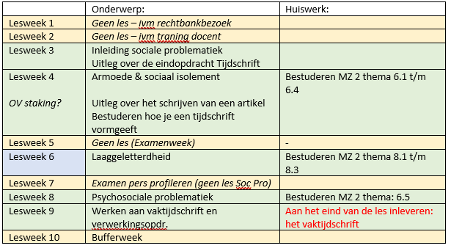
Planning:

Slide 3
lesdoelen:
Dit thema gaat over sociale problemen en over hoe jij mensen met sociale problemen kunt ondersteunen. Je hebt kennis nodig van de sociale kaart en van de verschillende problemen die zich voor kunnen doen. Als je de opdrachten maakt, koppel je de theorie aan de praktijk.
Doelstellingen:
• de student weet wat sociale problemen zijn, hoe deze ontstaan en wat de gevolgen kunnen zijn.
• de student kan op basis van sociale casuïstiek laten zien hoe cliënten ondersteund kunnen worden bij sociale problemen.
• de student analyseert verschillende vormen van psychosociale problematiek
de student kan laten zien wat hij/zij geleerd heeft over sociale problematiek en kan dit vertalen in een vaktijdschrift

Slide 4
Planning van de les:
-welkom en A&A
-Planning bekijken van dit blok Sociale Problematiek
-Theorie –interactief- Introductie Sociale Problematiek
-Opdracht Mindmap + terugkoppeling
-Uitleg eindopdracht

Slide 5
Inleiding Sociale problematiek les 1
Waar denk je aan bij de term sociale problematiek?

Slide 6
Sociale problematiek
Definitie :
Sociale problematiek is gedrag van een persoon dat door grote groepen mensen als een probleem wordt gezien.
MZ 2 thema 6.1 blz 114

Slide 7
Sociale problematiek
Welke soorten sociale problematiek zijn er?
Notes:
Armoede
Laaggeletterdheid
Pesten
Mishandeling
Discriminatie
Spijbelen
Psychosociale problemen zoals verslavingen of depressies
Multiproblematiek
Sociale ongelijkheid

Slide 8
Sociale problematiek
Wat zijn kenmerken van mensen die sociale problemen hebben?
Notes:
Sociale problematiek is maatschappelijk bepaald.
Betreft groepen mensen in de maatschappij.
Vaak een gevolg van een achterstelling in de maatschappij
Sociale problematiek komt het vaakst voor bij kwetsbare gezinnen.
De problemen versterken elkaar.
Vaak lopen de gezinnen of personen zonder hulp vast. Hulp is dus gewenst.
Kan niet makkelijk worden opgelost.
Verhoogt risico op andere problemen.
Vaak wordt overgegeven op de volgende generatie.

Slide 9
Sociale problematiek
Opdracht:
Vorm groepjes van 2 studenten
- Ga bij elkaar zitten.
Maak samen een MINDMAP over de gevolgen voor de samenleving van sociale problematiek (papier of digitaal).
Wees creatief – er mag ook op getekend worden!
- Bewaar de mindmap voor de eindopdracht.

Slide 10
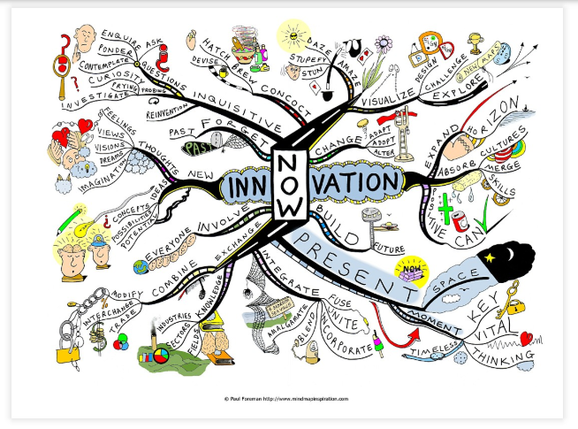
Sociale problematiek
Opdracht:
- Vorm groepjes van minimaal 2 studenten – maximaal 4 studenten.
Met dit groepje ga je de hele periode mee samenwerken.
- Ga bij elkaar zitten.
Maak samen een MINDMAP over sociale problematiek (wat is het? kenmerken?) en de gevolgen ervan (papier of digitaal).
Wees creatief – er mag ook op getekend worden!
-Bewaar de mindmap.

Slide 11
Sociale problematiek
Eindopdracht:
- Vorm groepjes van minimaal 2 studenten – maximaal 4 studenten
Maak een vaktijdschrift voor MBOstudenten over sociale problematiek. Het tijdschrift bevat de volgende onderdelen:
-2 artikelen over sociale problemen (met als doel informerend, amuserend of overtuigend).
-1 uitgewerkt interview met iemand uit het werkveld
-2 informerende items over een sociaal probleem gericht op methodiek, interventie of verdieping.
-2 creatieve items zoals een gedicht, tekening of puzzel over sociale problematiek.
Facultatief: 1 innovatief item over sociale problematiek

Slide 12
Sociale problematiek
Aan de slag met de opdracht:
Maak een groepje van min 2 studenten en max 4 studenten.
Maak afspraken over de samenwerking.
Verdeel de taken (wie gaat wat doen?).
Bedenk gezamenlijk vragen voor het interview.
(Interview vindt plaats in lesweek 5)
20 min.
Notes:
Ondersteuning beiden bij financiën
Wijzen op vormen van bijzondere bijstand en toeslagen
Aanmelden bij Voedsel- en kledingbank
Wijzen op voorzieningen zoals stichting Leergeld, Stichting Urgente Noden Noord Nederland, Schuldhulpverlening
Wijzen op laagdrempelige voorzieningen vanuit de gemeente
Vergroten van zelfredzaamheid
Empowerment
Regie vergroten
Chronische stress verminderen die armoede veroorzaakt door meer kennis vergroten.

Slide 13
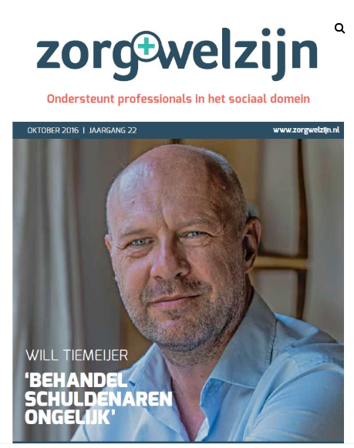
Sociale problematiek
Inspiratie vakbladen:

Slide 14
Sociale problematiek
Huiswerk voor over volgende week:
Bestuderen MZ 2 thema 8.1 t/m 8.3
Laaggeletterdheid

